Slide 1
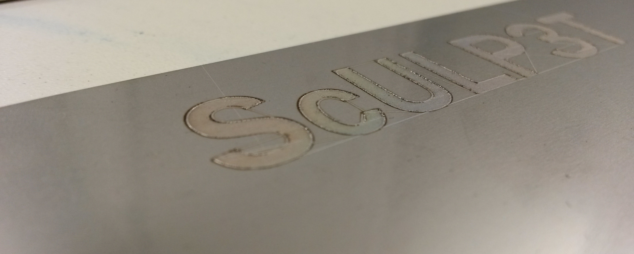
Untersuchung der Prozessgrenzen und Wärmeakkumulation bei der Präzisionsbear-beitung von Metall mit ultrakurz gepulster Laserstrahlung

Slide 2
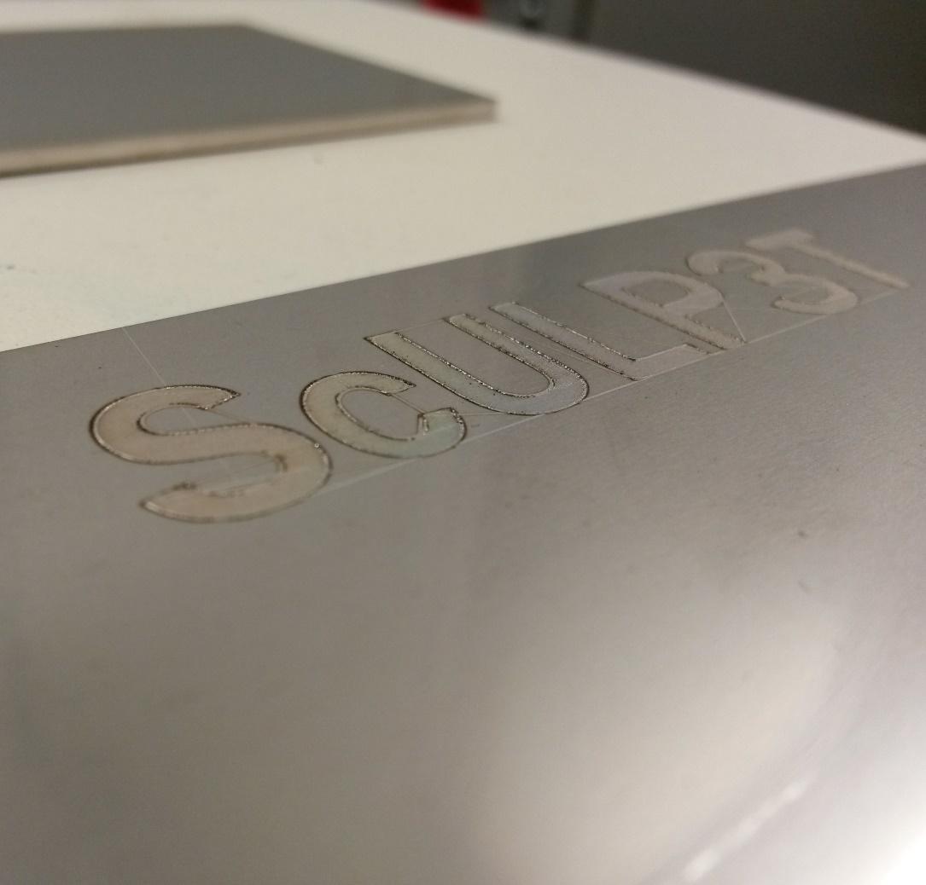
Untersuchung der Prozessgrenzen und Wärmeakkumulation bei der Präzisionsbear-beitung von Metall mit ultrakurz gepulster Laserstrahlung

Slide 3
